Slide 1
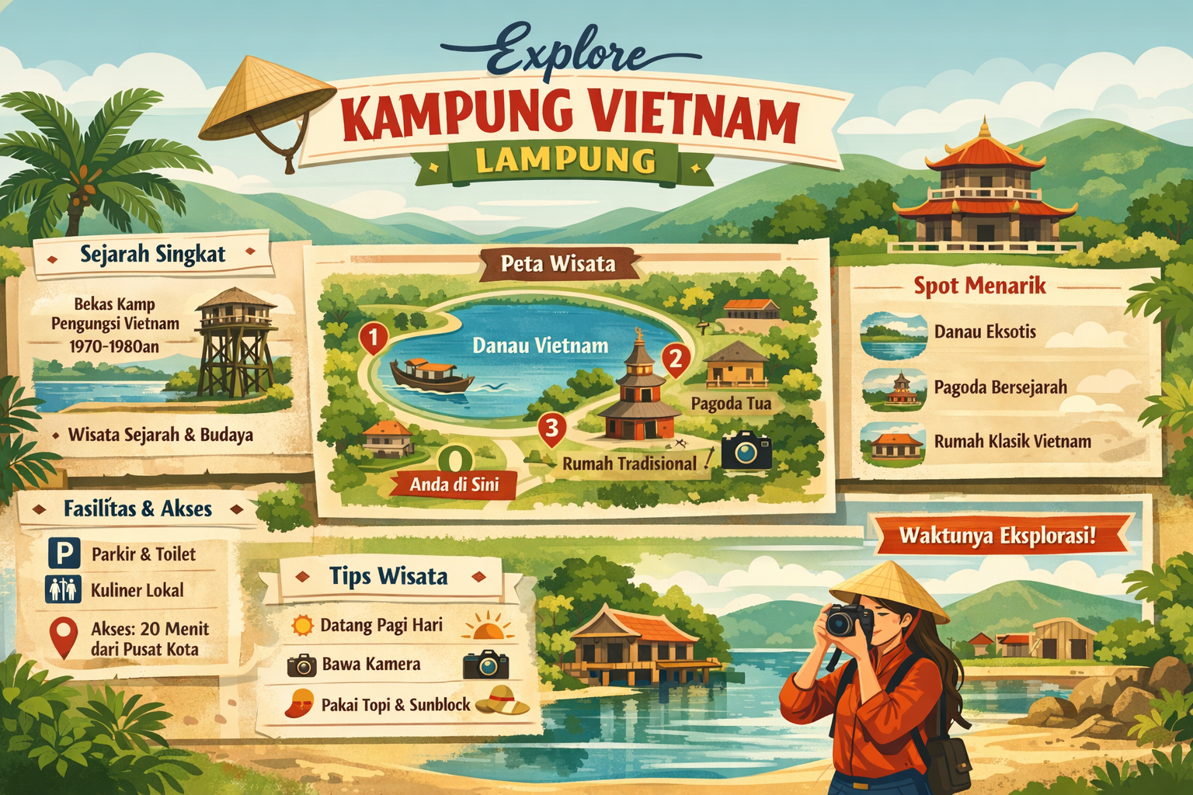
PROJECT BASE LEARNING
SINTESIS

Slide 2
1. DATA (HASIL ANALISIS)
Data Utama:
Lokasi: Kampung Vietnam, Bandar Lampung
Karakter: wisata alam + sejarah
Daya tarik:
  Danau
  Bangunan tua (nuansa Vietnam)
  Spot foto estetik
Target audiens:
  Wisatawan muda (Gen Z / milenial)
  Konten kreator (Instagram/TikTok)

Slide 3
Data Analisis (Lanjutan)
Masalah:
Tidak ada informasi visual yang jelas
Kurang menarik secara promosi
Tidak ada panduan wisata

Slide 4
2. INSIGHT (INTI MASALAH)
“Kampung Vietnam memiliki visual yang kuat, tetapi tidak memiliki media komunikasi visual yang mampu menceritakan pengalaman wisata secara menarik.”

Slide 5
SINTESIS (KONSEP DESAIN)
Konsep Utama:
“Explore Hidden Gem Kampung Vietnam”
Makna:
Hidden gem = tempat unik yang belum terekspos maksimal
Explore = pengalaman menjelajah

Slide 6
ARAH VISUAL
Mood & Tone:
Natural
Eksploratif
Instagramable
Gaya Desain:
Flat illustration + semi realistis
Ikon visual sederhana
Layout modular (grid)

Slide 7
TRANSFORMASI DATA → VISUAL
DATA -IKON
Berikut contoh konkret bagaimana data diubah jadi visual:
Data | Visual
Danau | Ikon air + gelombang
Bangunan tua | Ilustrasi rumah klasik Vietnam
Spot foto | Ikon kamera
Akses jalan | Garis peta / rute

Slide 8
TRANSFORMASI DATA → VISUAL
DATA – INFOGRAFIS
Struktur Visual:
[HEADER]
Explore Kampung Vietnam
[SECTION 1]
Peta lokasi (map sederhana)
[SECTION 2]
Spot wisata (ikon + label)
[SECTION 3]
Sejarah singkat (timeline visual)
[SECTION 4]
Fasilitas (ikon)
[SECTION 5]
Tips wisata (bullet visual)

Slide 9
TRANSFORMASI DATA → VISUAL
DATA → WARNA
DATA → TIPOGRAFI
Judul: Sains Serif Bold (Modern, Menarik)
Isi : Sains Serif Reguler (Mudah dibaca)
Data | Warna
Alam | Hijau
Danau | Biru
Sejarah | Coklat
Wisata ceria | Kuning

Slide 10
TRANSFORMASI DATA → VISUAL
DATA → LAYOUT
Layout Grid:
  Atas: Judul + hero visual
Tengah: Informasi utama
Bawah: Tips & CTA

Slide 11
CONTOH SKETSA VISUAL (SANGAT PENTING)
[Explore Kampung Vietnam]
Ilustrasi utama (danau + bangunan)
Peta lokasi
Spot menarik:
- Danau
- Bangunan tua
- Area foto
Info:
- Tiket
- Jam buka
Tips:
- Datang sore hari
- Bawa kamera

Slide 12
OUTPUT DESAIN (HASIL AKHIR)
Mahasiswa bisa menghasilkan:
1. Infografis Wisata
Vertikal (Instagram)
Full visual + ikon
2. Poster Promosi
Fokus visual utama
Judul kuat
3. UI Mobile Wisata
Layout aplikasi wisata
Scrollable info

Slide 13
KUNCI SINTESIS
DATA → INSIGHT → KONSEP → VISUAL
Contoh:
Data: Banyak spot foto
Insight: Orang suka konten visual
Konsep: “Instagramable Tourism”
Visual: Ikon kamera + highlight spot

Slide 14
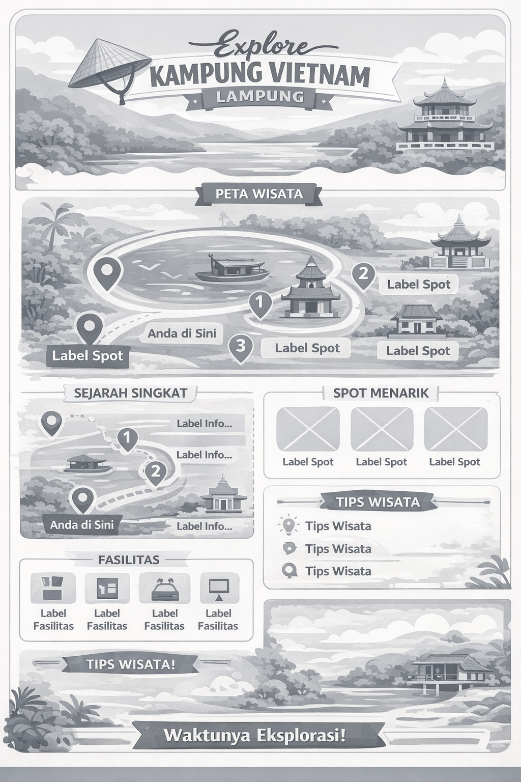
TERIMA KASIH

